Slide 1
Система Л.В. Занкова как средство достижения высоких результатов обучения в начальной школе
Морозова Светлана Эдуардовна,
учитель начальных классов
МБОУ «Гимназия №1
им. Н.М. Пржевальского» г. Смоленск

Slide 2
ФГОС НОО
Развитие личности обучающегося на основе усвоения УУД, познания и освоения мира составляет цель и основной результат образования

Slide 3
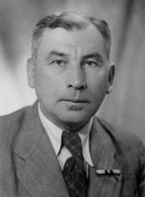
Леонид Владимирович Занков

Slide 4
Цель обучения : оптимальное общее развитие каждого ребенка Задача обучения - представить учащимся целостную широкую картину мира средствами науки, литературы, искусства и познания.

Slide 5
Дидактические принципы системы:
Обучение на высоком уровне трудности
Ведущая роль теоретических знаний
Осознание процесса учения
Быстрый темп прохождения учебного материала
Работа над развитием каждого ребенка

Slide 6
Заповеди занковского урока
Идти от детей
Урок начинается с урока
Ошибка – находка учителя
Доверять силам детей

Slide 9
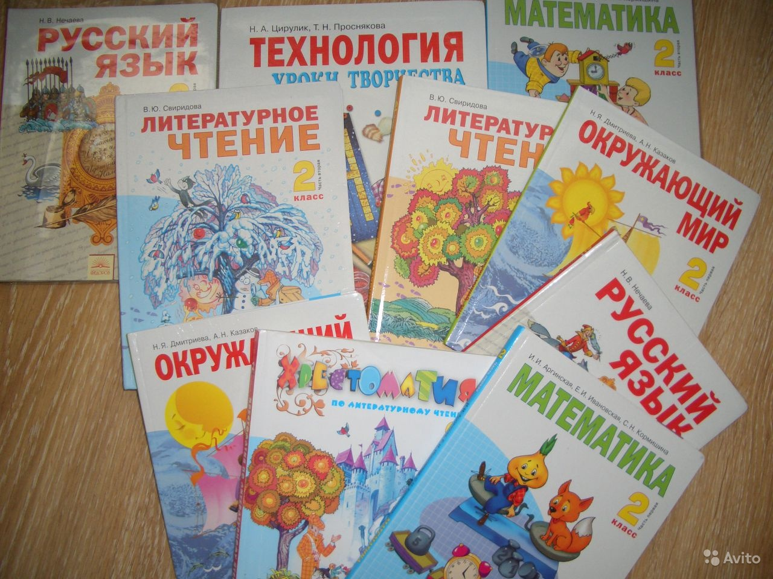

Slide 10
Русский язык

Slide 11
Математика

Slide 12
Окружающий мир

Slide 13
Система Л.В. Занкова сегодня
Научно обоснованная и разработанная развивающая образовательная система
7 поколений учебников
Предметные методики по всем предметным областям
Широкий спектр форм организации обучения
Особый гуманный характер взаимоотношений между участниками педагогического процесса
Дифференцированная система изучения успешности обучения и развития обучающихся

